Slide 1
স্বাগতম
Notes:
পাঠ সংশ্লিষ্ট বিধায় প্রিন্টার এর ছবি দেওয়া হয়েছে কারন প্রিন্টারটির পাঠের সাথে মিল রয়েছে।

Slide 2
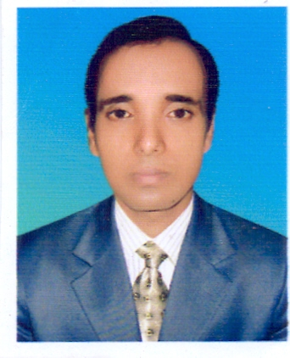
পরিচিতি
বিষয়: তথ্য ও যোগাযোগ প্রযুক্তি
শ্রেণি : ষষ্ঠ
অধ্যায় : ২
পাঠ : ৬ (আউটপুট ডিভাইস)
সময় : ৫০ মিনিট
মোঃ নজরুল ইসলাম
সহকারী শিক্ষক আইসিটি
নান্দিয়া সাঙ্গুন দাখিল মাদ্রাসা
শ্রীপুর,গাজীপুর ৷

Slide 3
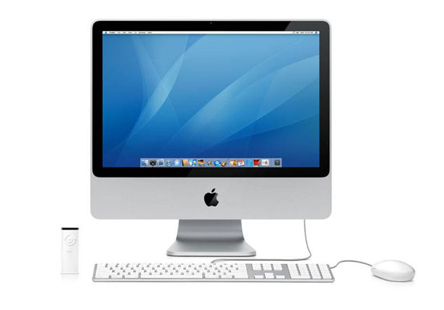
চিত্রটিতে আমরা কী দেখতে পাচ্ছি?
বাংলাদেশ আমাদের মাতৃভূমি।
কম্পিউটার মনিটরে আমরা লেখা বা ছবি দেখতে পায়।
Notes:
শিক্ষক, শিক্ষার্থীদের প্রশ্ন করতে পারেন, মনিটরে আমরা লেখা দেখতে পায় বলে এটাকে কী ধরনের যন্ত্র বলা যায়।

Slide 4
আউটপুট ডিভাইস
Notes:
১। শিক্ষক পাঠ শিরোনাম বোর্ডে লিখে দিবেন।

Slide 5
শিখনফল
এ পাঠ শেষে শিক্ষার্থীরা ...
১। আউটপুট ডিভাইস সম্পর্কে বর্ণনা করতে পারবে;
২। প্রিন্টার ও প্লটার দিয়ে প্রিন্ট করার প্রক্রিয়া ব্যাখা করতে
পারবে;
৩। মাল্টিমিডিয়া প্রজেক্টরের কাজ বর্ণনা করতে পারবে;
৪। টাচস্ক্রিনের কাজ বর্ণনা করতে পারবে।
Notes:
এই স্লাইডটি শিক্ষকের জন্য, শিক্ষক ইচ্ছা করলে হাইড করে রাখতে পারেন অথবা দেখানো যেতে পারে।

Slide 6
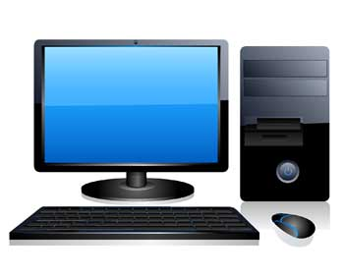
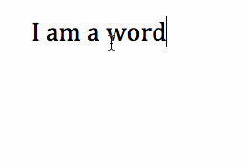
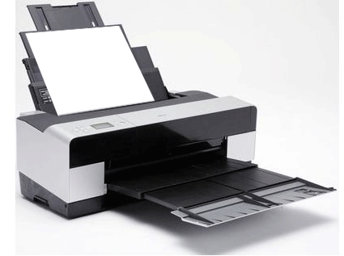
চিত্রগুলো ভালো করে লক্ষ কর
বলতো এর মধ্যে কোনটি ফালাফল বের করার কাজে ব্যবহৃত হয়?
Notes:
শিক্ষার্থীদের কাছে জানতে চাওয়া যেতে পারে- ফালাফল বের করার জন্য আমরা কোনযন্ত্রটি ব্যবহার করছি? সম্ভাব্য উত্তরঃ কীবোর্ড। এখানে কম্পিউটারে লেখা হচ্ছে সেই লেখা প্রিন্ট হয়ে আমরা ডকুমেন্টটি পেলাম।

Slide 7
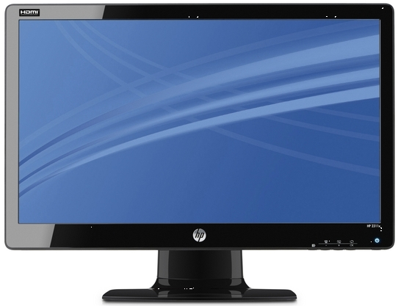
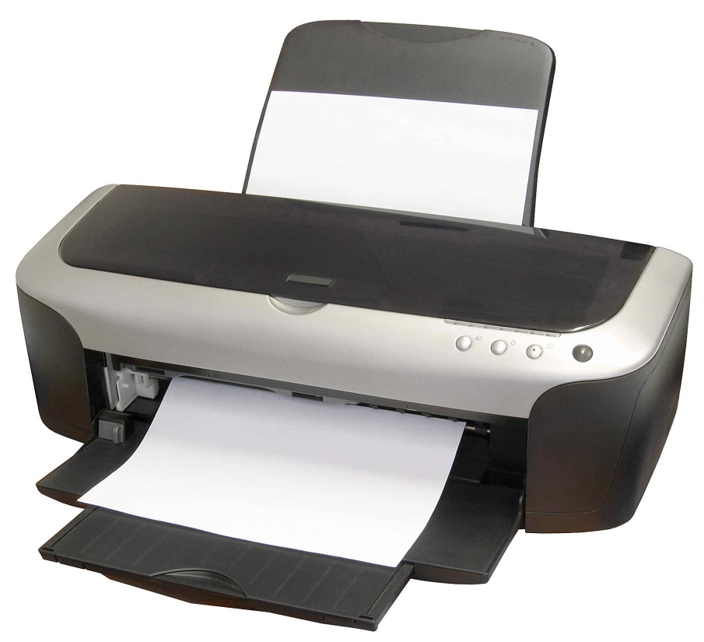
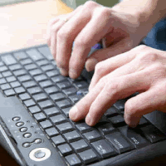
চিত্রটিতে আমরা কী দেখতে পাচ্ছি?
I am a word struck on the page can you hear my voice.
I am a word struck on the page can you hear my voice
I am a word struck on the page can you hear my voice
I am a word struck on the page can you hear my voice
Notes:
এখানে কীবোর্ড থেকে তথ্য কম্পিঊটারে যাচ্ছে সেখান থেকে আবার প্রিন্টারে গিয়ে প্রিন্ট হয়ে ডকুমেন্ট আকারে ফলাফল পাওয়া যায়।

Slide 8
একক কাজ
আউটপুট ডিভাইস কাকে বলে ?
উত্তর: তথ্য উপাত্তের উপর কাজ করে, প্রিন্টারে যে ফলাফল পাওয়া যায় তাকে আউটপুট ডিভাইস বলে।
Notes:
শিক্ষক, শিক্ষার্থীদের একক কাজ দেখার পর আউটপুট ডিভাইস নিয়ে আলোচনা করতে পারেন।

Slide 9
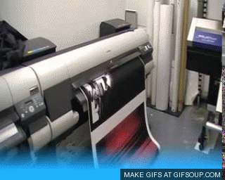
চিত্রটিতে আমরা কী দেখতে পাচ্ছি?
প্লটার
Notes:
শিক্ষার্থীদের কাছে জানতে চাওয়া যেতে পারে- প্লটার আমরা কী কাজে ব্যবহার করি? সম্ভাব্য উত্তর: বড় বড় কাগজ প্রিন্ট করতে প্লটার ব্যবহার করা হয়। এ নিয়ে শিক্ষক আরো আলোচনা করতে পারেন।

Slide 10
প্রিন্টার দিয়ে এ ধরনের ছোট ডকুমেন্ট স্থায়ী ভাবে প্রিন্ট দিয়ে বের করা যায়।
I am a word struck on the page can you hear my voice
I am a word struck on the page can you hear my voice.
I am a word struck on the page can you hear my voice
I am a word struck on the page can you hear my voice
Notes:
শিক্ষার্থীদের কাছে জানতে চাওয়া যেতে পারে- স্থায়ী ভাবে বই বা ছোট কোন ডকুমেন্ট প্রিন্ট দিতে আমরা কী ব্যবহার করি।? সম্ভাব্য উত্তর: প্রিন্টার। প্রিন্টার নিয়ে শিক্ষকের আলোচনা করা উচিত।

Slide 11
জোড়ায় কাজ
১। প্রিন্টার ও প্লটার এর মধ্যে পার্থক্য কী তা খাতায় লিখ?
প্লটার | প্রিন্টার
বিজ্ঞাপণ ছাপানোর কাজে ব্যবহার করা হয়। | বই ছাপানো কাজে ব্যবহার করা হয়।
ব্যানার, প্রোস্টারের কাজে প্লটার প্রিন্টার ব্যবহার করা হয়। | চিঠিপত্র ছাপানোর কাজে ব্যবহার করা হয়।
বড় বড় কাগজে প্রিন্ট দেওয়ার কাজে এটি ব্যবহার করা হয়। | ছোট ছোট কাগজে প্রিন্ট দেওয়ার কাজে প্রিন্টার ব্যবহার করা হয়।
Notes:
শিক্ষক, শিক্ষার্থীদের জোড়ায় কাজ দেখার পর সম্ভাব্য উত্তর নিয়ে আলোচনা করতে পারেন।প্রয়োজনে আরো কিছু এর সাথে যোগ করা যেতে পারে।

Slide 12
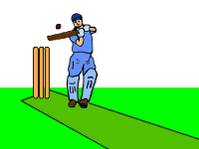
চিত্রে আমরা কী দেখতে পাচ্ছি?
মনিটরের মাধ্যমে আমরা শুধু ছবি দেখতে পাই।
স্পিকারের মাধ্যমে আমরা কথা শুনতে পাই।
Notes:
শিক্ষার্থীদের কাছে জানতে চাওয়া যেতে পারে- ১।শব্দকে আউটপুট হিসাবে পেতে আমরা কী ব্যবহার করি? সম্ভাব্য উত্তর: স্পিকার। এ নিয়ে শিক্ষকের আলোচনা করা উচিত।
২।কম্পিউটারের মনিটরের আকার কেমন? সম্ভাব্য উত্তর: ছোট
৩। বিনোদনের সবচেয়ে বড় মাধ্যম কোনটি? সম্ভাব্য উত্তর: কম্পিউটার,

Slide 13
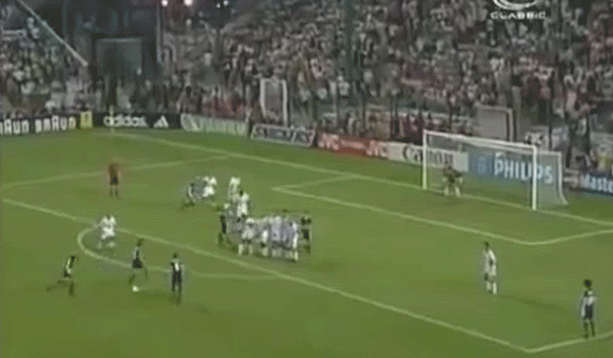
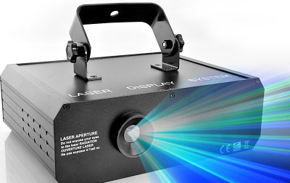
চিত্রটিতে আমরা কী দেখতে পাচ্ছি?
প্রজেক্টরের মাধ্যমে বড় পর্দায় খেলা দেখছে-
Notes:
শিক্ষার্থীদের কাছে জানতে চাওয়া যেতে পারে- ওয়ার্ড কাপ খেলা এক সাথে অনেক মানুষ দাখতে চাইলে কী ব্যবহার করব? সম্ভাব্য উত্তর: মাল্টিমিডিয়া বা ভিডিও প্রজেক্টর। এ নিয়ে শিক্ষক ব্যাপক আলোচনা করবেন।

Slide 14
আউটপুট যন্ত্র
Notes:
পাঠের শুরুতে মাইন্ড ম্যাপিং এর মাধ্যমে আউটপুট ডিভাইস গুলোর নাম – প্রিন্টার, প্লটার, স্পিকার, টচস্কিন, মাল্টিমিডিয়া বা ভিডিও প্রজেক্টর এর নাম ও সামান্য ব্যাখ্যা শিক্ষার্থীদের কাছ থেকে আদায় করবেন।প্রয়োজনে শিক্ষক তার পুরানো প্রিন্টার, প্লটার, স্পিকার, টচস্কিনইত্যাদি দেখাতে পারেন।

Slide 15
দলগত কাজ
এমন একটা আউটপুট ডিভাইসের কল্পনা কর যা দিয়ে দেখা শোনা ও অন্য কিছু করা যায়।
Notes:
শিক্ষার্থী যদি ৩০ জন হয় তাহলে তাদেরকে ৫ দলে বিভক্ত করে দলগত কাজ দেওয়া যেতে পারে। প্রত্যেক দল থেকে ভালো প্রশ্ন গুলো নিয়ে একটি সুন্দর হ্যান্ড নোট তৈরি করা যায়। এবং সেটা ব্লাক বোর্ডে লিখে দিবেন।

Slide 16
মূল্যায়ন
আবার চেষ্টা কর
উত্তরটি সঠিক
আবার চেষ্টা কর
আবার চেষ্ট
১। কোনটি আউটপুট ডিভাইস ?
(ক) মাউস
(গ) কি বোর্ড
(খ) ডিজিটাল ক্যামেরা
(ঘ) মাল্টিমিডিয়া, প্রজেক্ট।

Slide 17
বাড়ির কাজ
তোমাদের শ্রেণি পাঠে ব্যবহৃত হতে পারে এমন কয়েকটি আউটপুট যন্ত্রের বর্ণনা দাও।
Notes:
সম্ভাব্য উত্তর: কম্পিউটার, মাল্টিমিডিয়া বা ভিডিও প্রজেক্টর শক্ষক এর সাথে আরো কিছু যোগ করতে পারেন।

Slide 18
সবাইকে ধন্যবাদ

